Slide 1
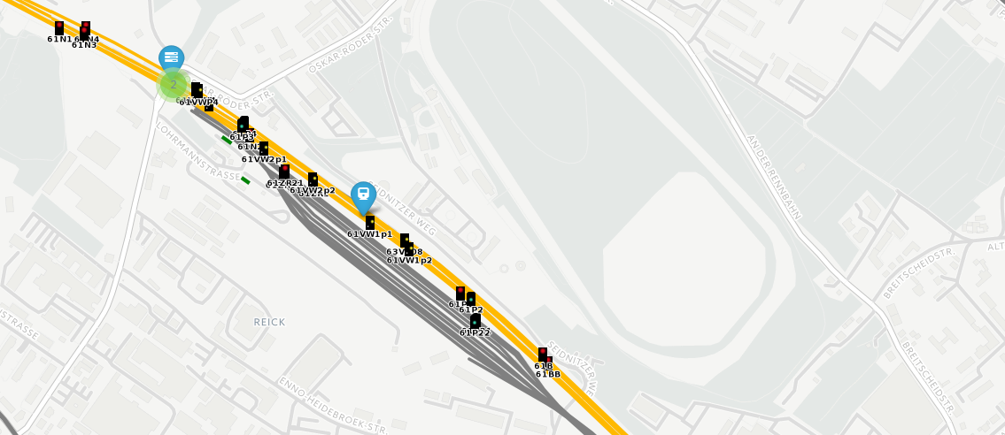

Projektvorstellung
Entwicklung einer Projektdokumentationssoftware auf Basis von Geodaten
DB Kommunikationstechnik GmbH | John Nitzsche | I.CPR-O-DRE | Friedrichshafen | 25.09.2017

Slide 2
Problemstellung
Größe der Infrastruktur
Anzahl der Technologien
eingeschränkter Überblick
Zeitliche Verschiebung
Anzahl der Unternehmen

Slide 3
Zielsetzungen an das Projekt (Auszug aus Anforderungskatalog)
1.
digitale Karte mit allen laufenden Projekten
2.
Datenbank mit Kerninformationen zu Projekten
3.
benutzerorientiertes Verwaltungssystem
4.
Einsatz in der IT-Umgebung der Deutschen Bahn AG
5.
Daten sollen sicherheitstechnisch geschützt abgelegt und abrufbar sein
6.
optional: Geodaten der DB Netz AG verarbeiten

Slide 4
Auswahl des Fundamentes
native Desktop-Anwendungen
webbasierte Anwendungen
hohe Performance
keine Zusatzsoftware beim Benutzer notwendig
übersichtlichere Oberfläche möglich
plattformunabhängig
einfachere Umsetzung
keine Plattformunabhängigkeit
hoher Programmieraufwand
hoher Verwaltungsaufwand innerhalb des DB-Konzerns
zusätzliche Infrastruktur für die zentrale Speicherung von Daten notwendig
unter Umständen hoher Ressourcenverbrauch
schlechte Performance
zusätzliche Lösung zur Anzeige von Details notwendig

Slide 5







Auswahl der Softwareprodukte und Onlinedienste
OpenStreetMap

Slide 6
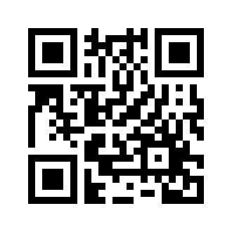
Demoinstallation mit Zugangsdaten
http://maps.wlanowski.de
Anmeldedaten:
Benutzername: max.muster
Passwort: qay
Anmeldedaten (Vollzugriff):
Benutzername: john.nitzsche
Passwort: qay

Slide 7
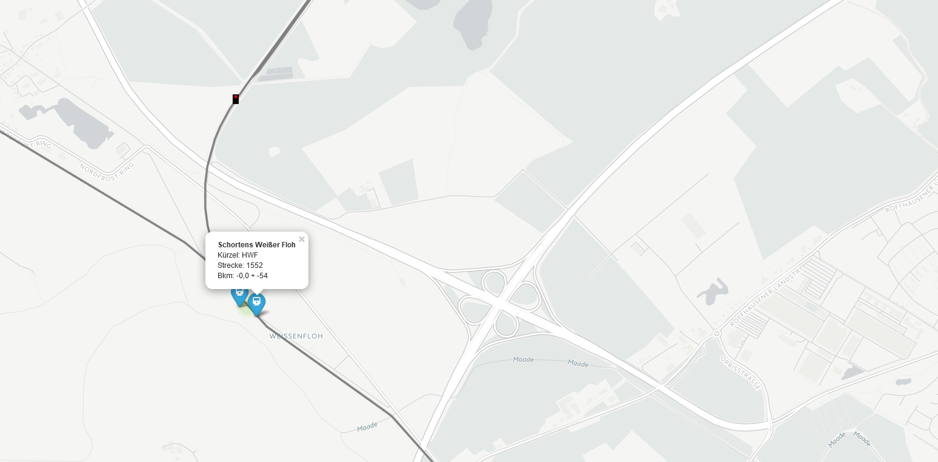
Vielen Dank für Ihre Aufmerksamkeit

Slide 10
Auswertung
Kurzbeschreibung der Anforderung | Erfüllung der Anforderung
Karte zu laufenden Projekten | erfüllt
Details zu Projekten über Popups o.ä. | erfüllt
Verwaltungssystem | erfüllt
optional: Historie | nicht erfüllt
optional: Geodaten der DB Netz AG | erfüllt
optional: Kompatibilität mit Daten der DB Netz AG | nicht erforderlich
Zeitverzögerung bei einer Anfrage maximal fünf Sekunden | nicht erfüllt (s. 6.1.1)
Plattformunabhängigkeit | erfüllt
Ungültige Eingaben müssen abgefangen werden (Stabilität muss gewährleistet sein) | erfüllt (konnte nicht in jedem Fall überprüft werden)
Benutzerfreundlichkeit | erfüllt
Dokumentation | erfüllt
Sicherheitsanforderungen | erfüllt

